Slide 1
Культура XV-XVII вв. Архитектура.
ПОДГОТОВКА К ЕГЭ

Slide 2
XV в. архитектура. Иван III Успенский собор. Аристотель Фиораванти. Московский Кремль

Slide 3
XV в. архитектура. Иван III Благовещенский собор. домовой церковью Московских государей Псковские мастера. Московский Кремль.

Slide 4
XV в. архитектура. Иван III Грановитая палата М.Руффо, П.А. Солари. Московский Кремль

Slide 5
XV в. архитектура. Иван III Спасская башня П.А. Солари. Московский Кремль

Slide 6
XVI в. архитектура. Василий III Архангельский собор (усыпальница царей) Алевиз Новый. Московский Кремль

Slide 7
XVI в. архитектура. Василий III Колокольня Ивана Великого. (Церковь Ионна Лествичника) Бон Фрязин. Московский Кремль

Slide 8
XV в. архитектура. Василий III Новодевичий монастырь Московские зодчие. Москва.

Slide 9
XVI в. архитектура. Василий III Церковь Вознесения в селе Коломенском Бон Фрязин. Москва

Slide 10
XVI в. архитектура. Иван IV Храм Василия Блаженного (Покровский собор) Постник Яковлев. Шатровый стиль. Московский Кремль

Slide 11
XVII в. архитектура. Петр I. Московское барокко (нарышкинское) 1680 - нач. 1700-х Церковь Покрова в Филях

Slide 12
XVII в. архитектура. Петр I. Московское барокко (нарышкинское) 1680 - нач. 1700-х Церковь Ивана Воина на Якиманке. Иван Петрович Зарудный

Slide 13
XVII в. архитектура. Петр I. Московское барокко (нарышкинское) 1680 - нач. 1700-х Меньшикова башня

Slide 14
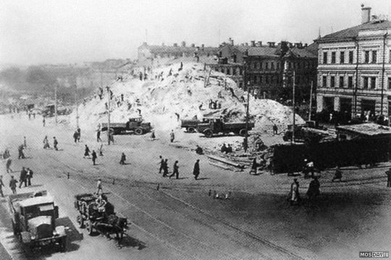
XVII в. архитектура. Петр I. Московское барокко (нарышкинское) 1680 - нач. 1700-х Сухаревская башня 1695-1934гг.

Slide 15
XVII в. архитектура. Петр I. Московское барокко (нарышкинское) 1680 - нач. 1700-х Церковь Троицы в Троице-Лыково

Slide 16
XVII в. архитектура. Петр I. Московское барокко (нарышкинское) 1680 - нач. 1700-х Успенский собор Рязанского кремля Я. Г. Бухвостов.

Slide 17
ЦАРЬ – ПУШКА 1586г. Андрей Чохов

